Slide 1
电性关系在有机反应中的应用
——从电性的角度看有机合成

Slide 2
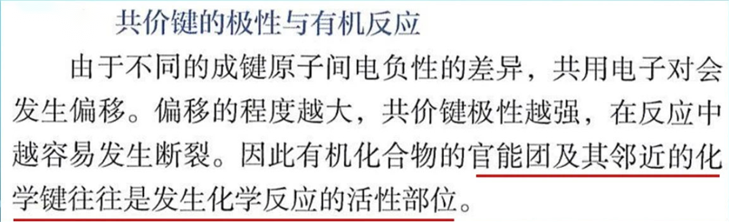
教材回顾：选择性必修三

Slide 3
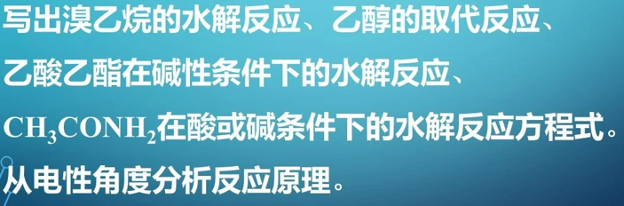
活动一、体会取代但应的反应规律

Slide 4

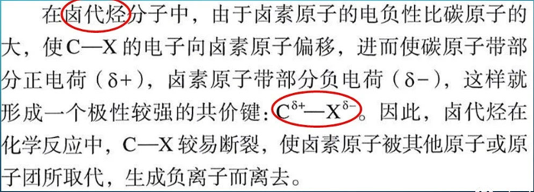

Slide 5




Slide 6

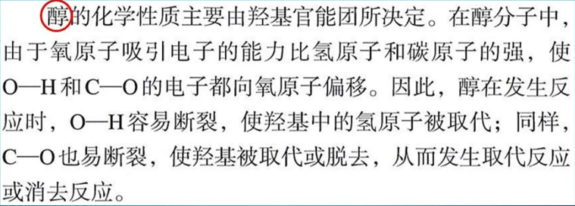

Slide 7
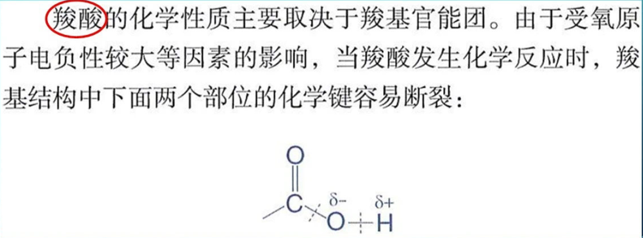

Slide 8
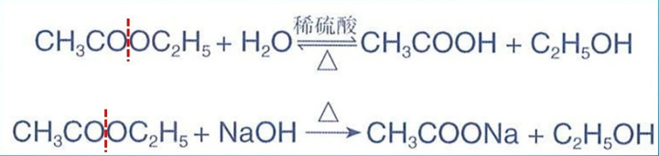
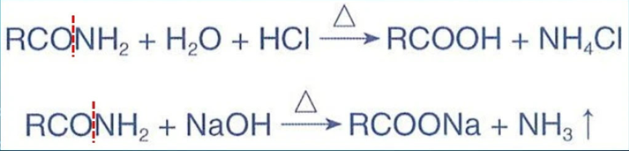

Slide 9
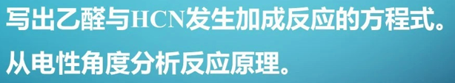
活动二、体会醛发生加成反应的规律

Slide 10
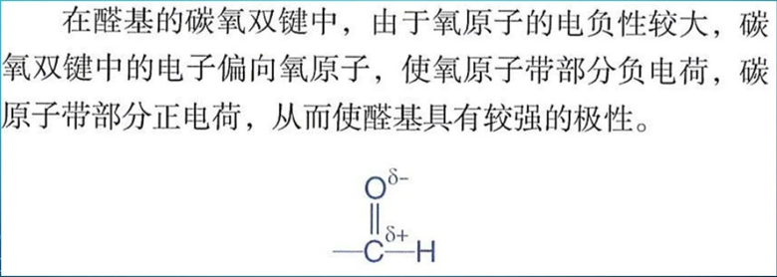

Slide 11
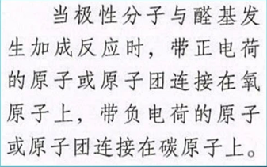
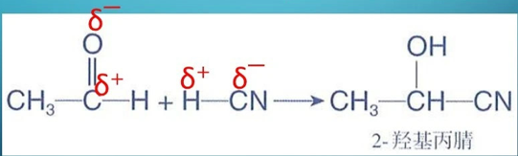

Slide 12
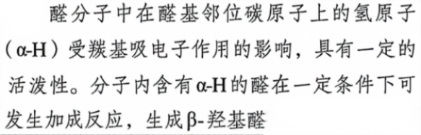
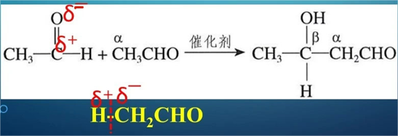
活动三、认识α—H

Slide 13
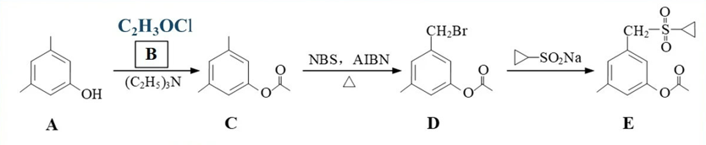
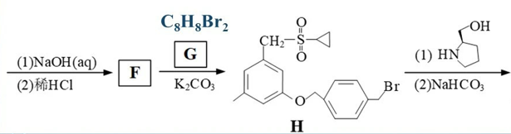
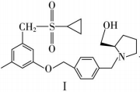
活动四、从电性角度体会有机合成反应机理
2023年江苏高考题，分析每一步断键和成键情况

Slide 14
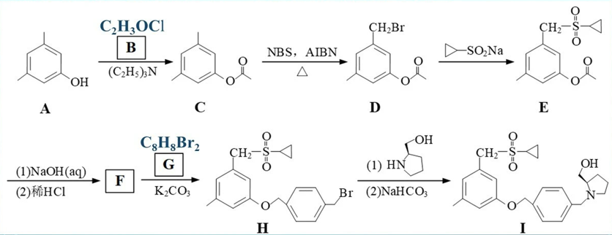
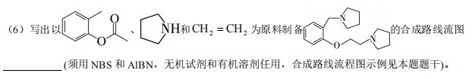
2023年江苏高考题，分析每一步断键和成键情况

Slide 15
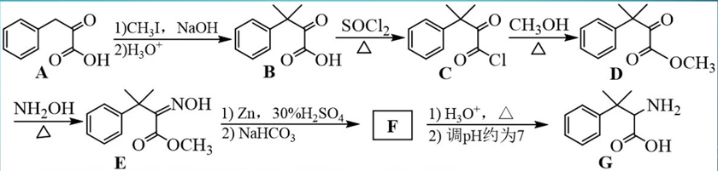
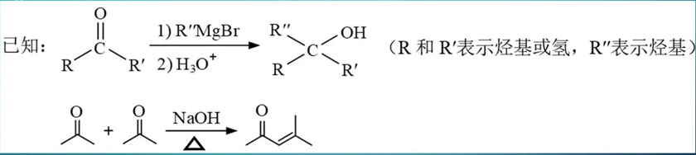
2022年江苏高考题，分析A—E每一步断键和成键情况；分析“已知”的反应断键和成键情况

Slide 16
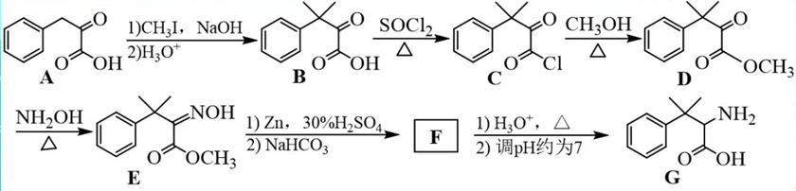
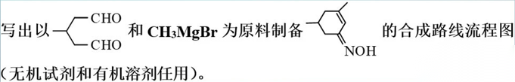
2022年江苏高考题，分析A—E每一步断键和成键情况；分析“已知”的反应断键和成键情况

Slide 17
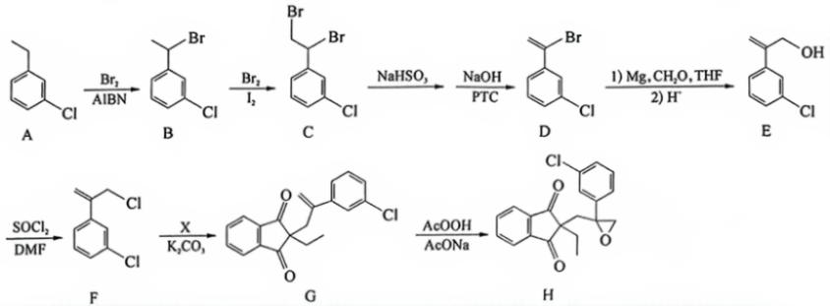
2023年南京、盐城期末联考

